Slide 1
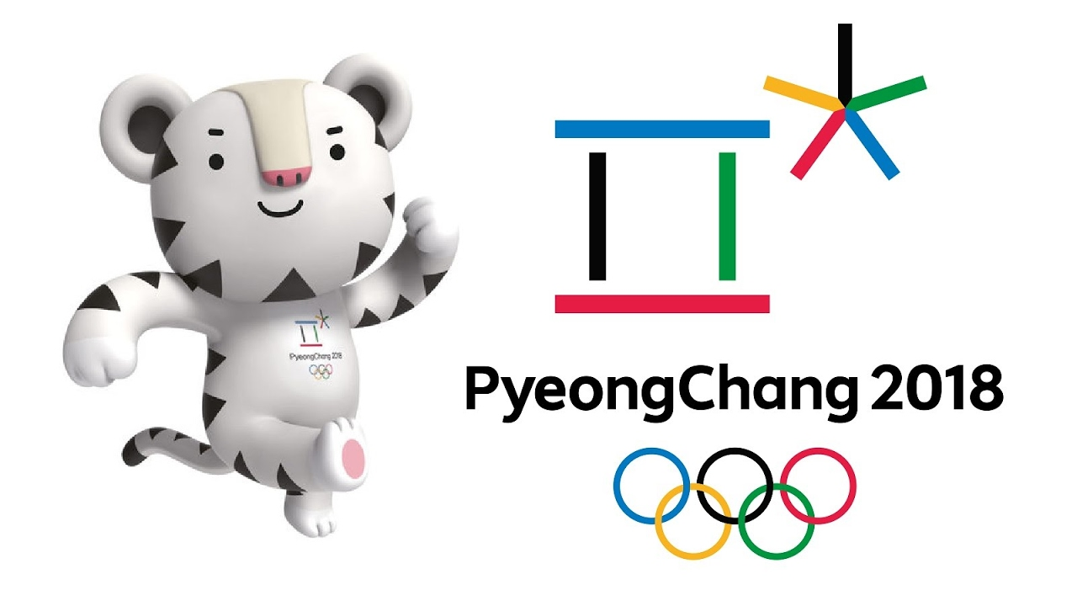
Зимние олимпийские игры 2018
Выполнила: Козлова О.С.

Slide 2
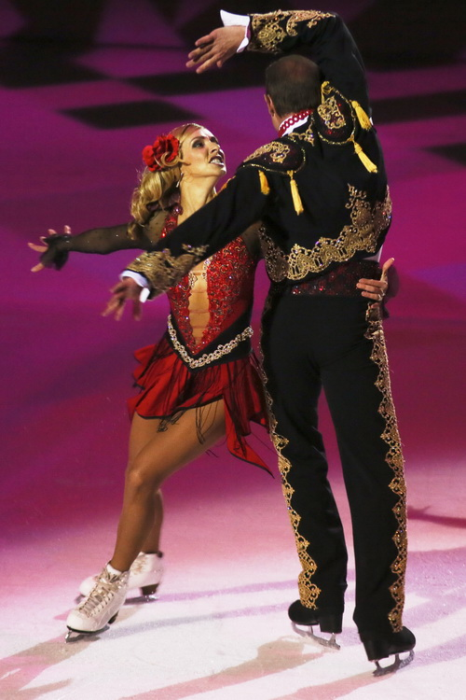
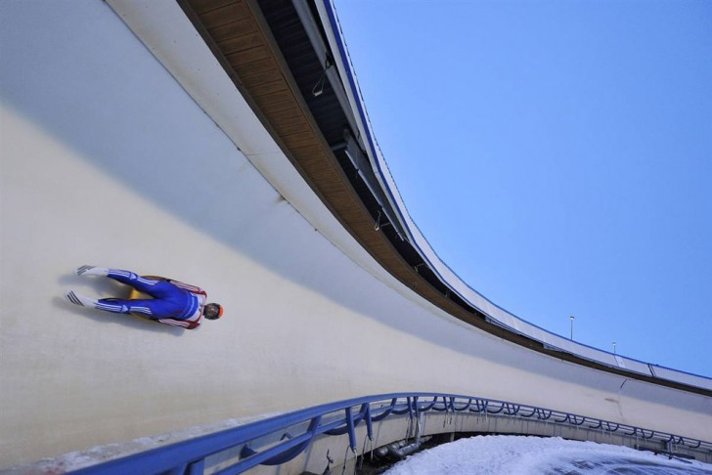
Что такое Зимние Олимпийские игры?
Зимние Олимпийские игры - всемирные соревнования спортсменов по зимним видам спорта. Как и Летние Олимпийские игры, проводятся раз в четыре года.

Slide 3
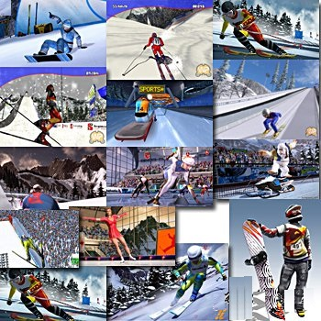
Виды зимнего олимпийского спорта
Бобслей;
Керлинг;
Биатлон;
Лыжные гонки;
Лыжное (северное) двоеборье;
Прыжки с трамплина;
Скоростной бег на коньках;
Фигурное катание на коньках;
Хоккей с шайбой;
Скелетон;
Горные лыжи;
Санный спорт;
Шорт-трек;
Фристайл;
Сноубординг.

Slide 4
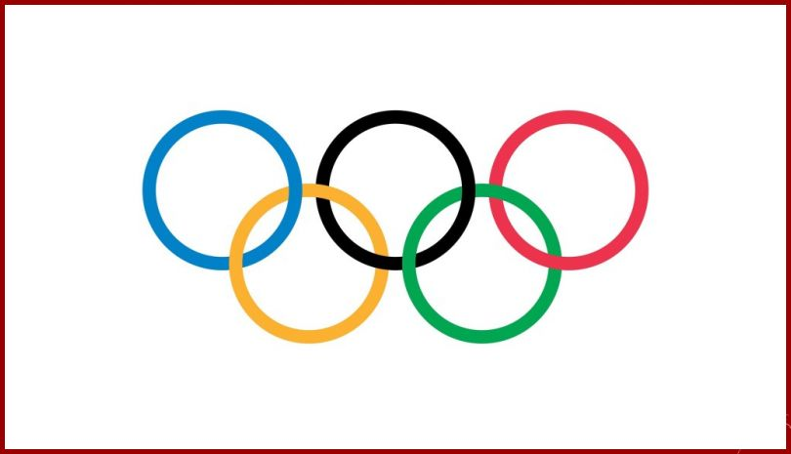
Олимпийская символика. Эмблема.
Эмблема Олимпийских Игр состоит из пяти сцепленных между собой разноцветных кругов или колец. Этот символ был разработан основателем современных Олимпийских Игр бароном Пьером де Кубертеном в 1913г. Считается, что пять колец - символ пяти континентов :
(голубой - Европа, жёлтый - Азия, зелёный - Австралия, чёрный - Африка и красный - Америка).

Slide 5
Флаг Олимпийских Игр
Официальный флаг Олимпийских Игр представляет собой изображение олимпийского логотипа на белом фоне. Белый цвет символизирует мир во время Игр. Флаг планировалось впервые использовать на Играх 1916 года, но они не состоялись из-за первой мировой войны, поэтому впервые флаг появился на Олимпийских играх 1920 года в Антверпене (Бельгия). Олимпийский флаг используется в церемониях открытия и закрытия каждой Олимпиады.

Slide 6
Олимпийский принцип
Олимпийский принцип был определен в 1896 году основателем современных Олимпийских Игр Пьером де Кубертеном.
"Самое важное в Олимпийских играх - не победа, а участие, также как в жизни самое главное - не триумф, а борьба".

Slide 7
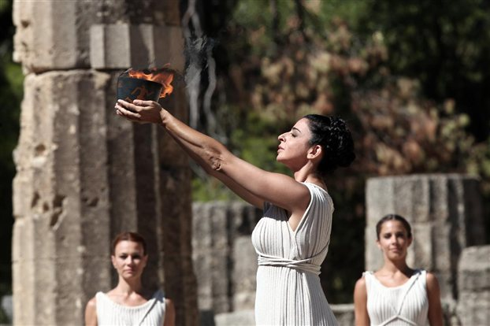
Олимпийский огонь
Ритуал зажжения священного Олимпийского огня происходит от древних греков и был возобновлен Кубертеном в 1912 году. Факел зажигают в Олимпии направленным пучком солнечных лучей, образованных вогнутым зеркалом. Олимпийский огонь символизирует чистоту, попытку совершенствования и борьбу за победу, а также мир и дружбу. Традиция зажигать огонь на стадионах была начата в 1928 году на летних Олимпийских Играх , а на зимних Олимпийских Играх лишь в 1952 году).

Slide 8
Олимпийский огонь
Эстафета по доставке факела в город-хозяин Олимпийских Игр впервые состоялась в 1936 году. Олимпийский факел доставляется на главный стадион Олимпийских Игр во время церемонии открытия, где с его помощью зажигается огонь в специальной чаше на стадионе. Олимпийский огонь горит до закрытия Олимпиады.

Slide 9
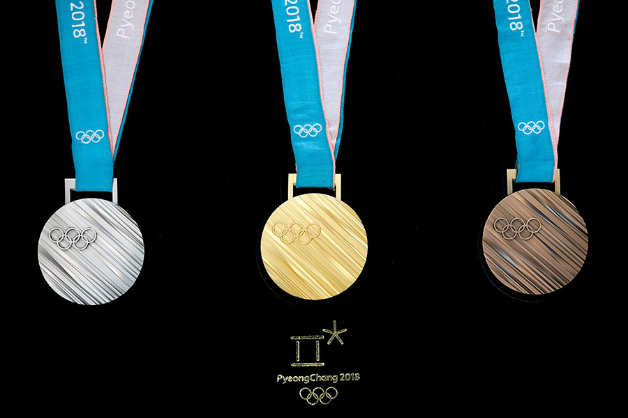
Олимпийские награды. Медали.
Победитель Игр получает золотую медаль (на самом деле эта медаль серебряная, но покрытая относительно толстым слоем золота). За второе место дают серебряную медаль, за третье - бронзовую. Вручение медалей происходит на специальной церемонии после соревнований. Победители располагаются на подиуме в соответствии с завоеванными местами. Поднимаются флаги стран, представителями которых являются победители. Играется Гимн страны, представителем которой является обладатель золотой медали.

Slide 10
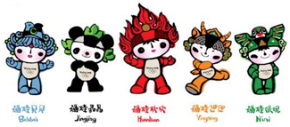
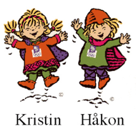
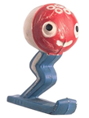
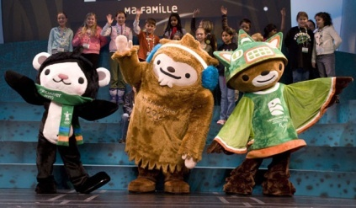
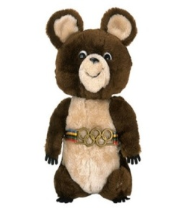
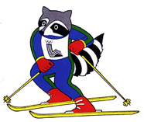
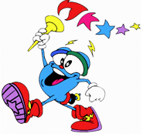
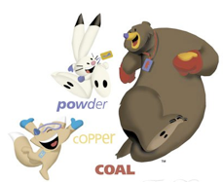
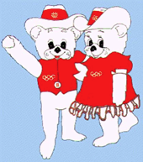
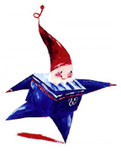
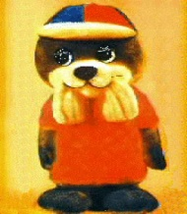
Талисманы Олимпийских Игр
Впервые Олимпийские талисманы появились на Зимних Играх в Гренобле в 1968 году. И с тех пор стали неотъемлемым атрибутом всех Олимпиад. Симпатичными символами Игр с тех пор побывали 2 собачки (такса Вальди в Мюнхене и щенок Коби в Барселоне), бобер (Амик в Монреале), медвежонок (незабываемый московский Миша), орленок (Сэм в Лос-Анджелесе), тигренок (Ходори в Сеуле), непонятное "виртуальное" существо (Иззи в Атланте) и сразу три представителя уникальной австралийской фауны (кукабарра Олли, утконос Сид и ехидна Милли в Сиднее). Впервые в истории летних Олимпиад талисманами Игр в Афинах стали люди, а точнее смешные человечки брат и сестра Афина и Фивос, названные по имени древнегреческих богов.

Slide 11
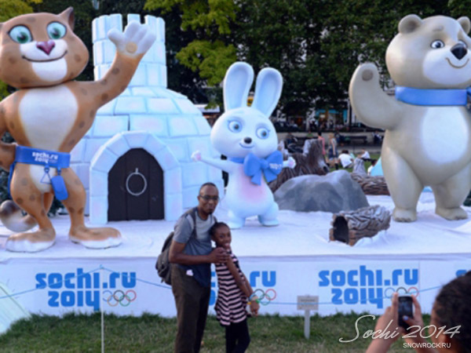
Талисманы XXII Олимпийских Игр
Символикой Олимпиады - 2014 стали три талисмана: Белый медведь, Леопард и Зайка. Эмблема в виде белого забавного медведя не могла не присутствовать в числе олимпийских символов, поскольку именно это животное всегда олицетворяло Россию – сильную, сноровистую, уравновешенную, но способную на подвиг, когда возникает необходимость защищаться. Леопард, как один из представителей спортивной символики, воплотил в себе самые положительные черты отважного и благородного зверя, способного прийти на помощь и протянуть мощную лапу взаимовыручки. Зайка- этот положительный, славный и спортивный талисман Сочи -2014 не оставит равнодушными многочисленных юных болельщиков и поклонников Олимпийских игр.

Slide 12
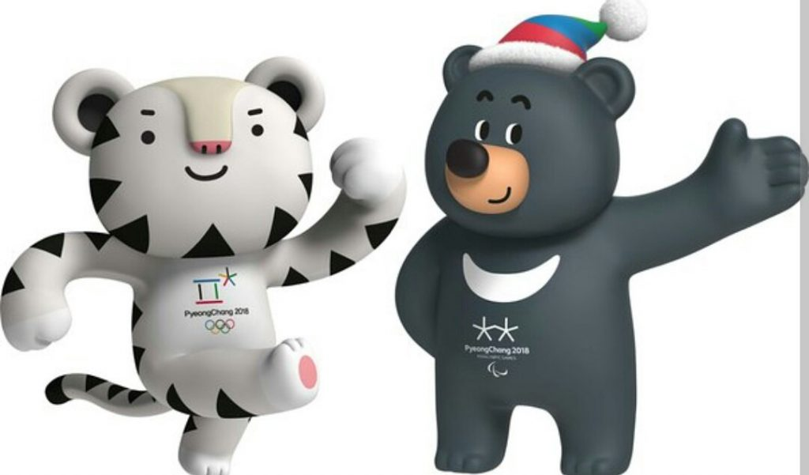
Талисманы XXIII Олимпийских Игр

Slide 13
Талисманы XXIII Олимпийских Игр

Slide 14
Талисманы XXIII Олимпийских Игр

Slide 15
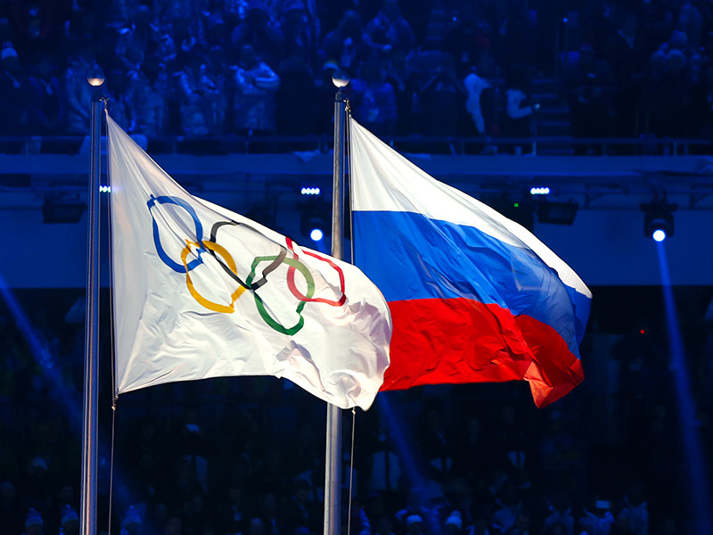
Олимпийский Гимн
Олимпийский гимн - это музыкальное произведение (кантата), написанное греческим композитором Спиросом Самарасом. Слова гимна написал поэт Костис Паламас.

Slide 16
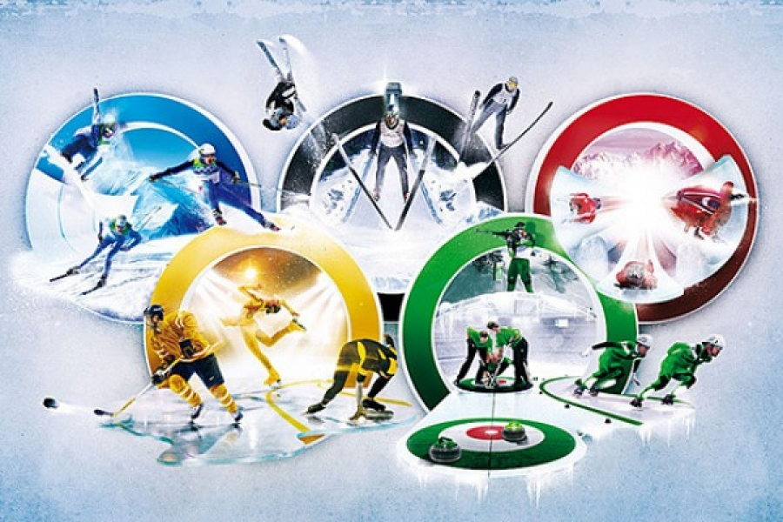
Спасибо за внимание!

